Slide 1

CHƯƠNG I: CĂN BẬC HAI. CĂN BẬC BA
ς1. CĂN BẬC HAI
GV: Nguyễn Thị Thanh Thúy
TrườngTHCS Long Biên

Slide 2
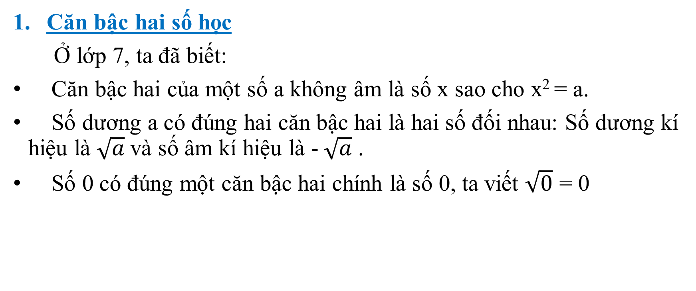
ς1. CĂN BẬC HAI
Căn bậc hai số học
Ở lớp 7, ta đã biết:
Căn bậc hai của một số a không âm là số x sao cho x² = a.
Số dương a có đúng hai căn bậc hai là hai số đối nhau: Số dương kí hiệu là $\sqrt{a}$và số âm kí hiệu là -$\sqrt{a}$ .
Số 0 có đúng một căn bậc hai chính là số 0, ta viết $\sqrt{0}$ = 0

Slide 3
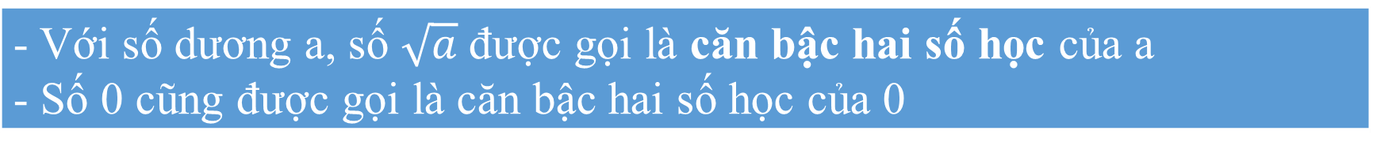
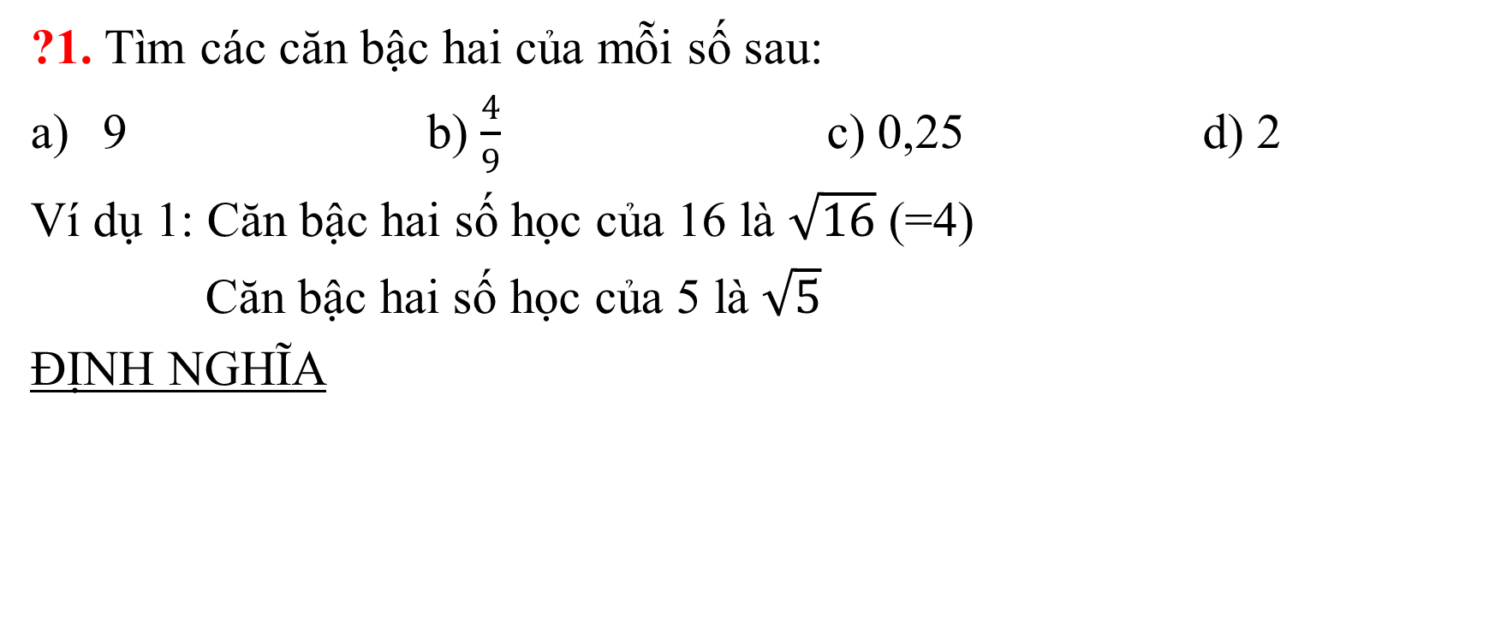
ς1. CĂN BẬC HAI
?1. Tìm các căn bậc hai của mỗi số sau:
9 b) $\frac{4}{9}$ c) 0,25 d) 2
Ví dụ 1: Căn bậc hai số học của 16 là $\sqrt{16}$ (=4)
Căn bậc hai số học của 5 là $\sqrt{5}$
ĐỊNH NGHĨA
- Với số dương a, số $\sqrt{a}$ được gọi là căn bậc hai số học của a - Số 0 cũng được gọi là căn bậc hai số học của 0

Slide 4
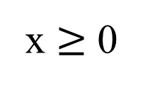

ς1. CĂN BẬC HAI
Chú ý : Với a$≥$ 0, ta có:
Nếu x = $\sqrt{a}$ thì x $≥$ 0 và x² = a.
Nếu x $≥$ 0 và x² = a thì x = $\sqrt{a}$
Ta viết
x = $\sqrt{a}$ $⟺$
x $≥$ 0
x² = a

Slide 5
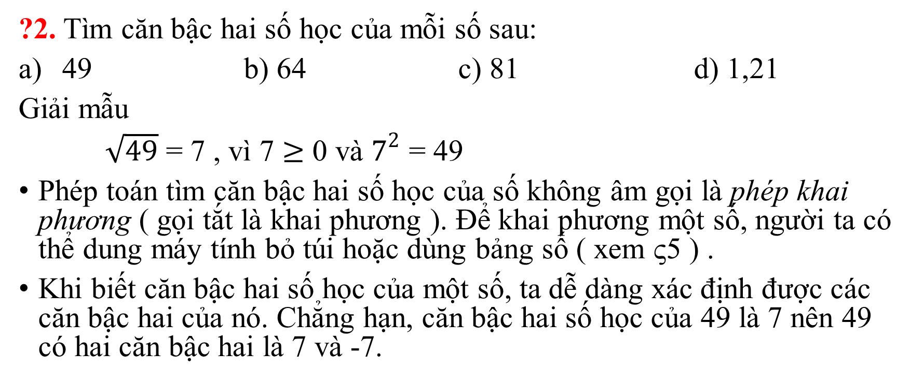
ς1. CĂN BẬC HAI
?2. Tìm căn bậc hai số học của mỗi số sau:
49 b) 64 c) 81 d) 1,21
Giải mẫu
$\sqrt{49}$ = 7 , vì 7 $≥$ 0 và $7^{2}$ = 49
Phép toán tìm căn bậc hai số học của số không âm gọi là phép khai phương ( gọi tắt là khai phương ). Để khai phương một số, người ta có thể dung máy tính bỏ túi hoặc dùng bảng số ( xem ς5 ) .
Khi biết căn bậc hai số học của một số, ta dễ dàng xác định được các căn bậc hai của nó. Chẳng hạn, căn bậc hai số học của 49 là 7 nên 49 có hai căn bậc hai là 7 và -7.

Slide 6
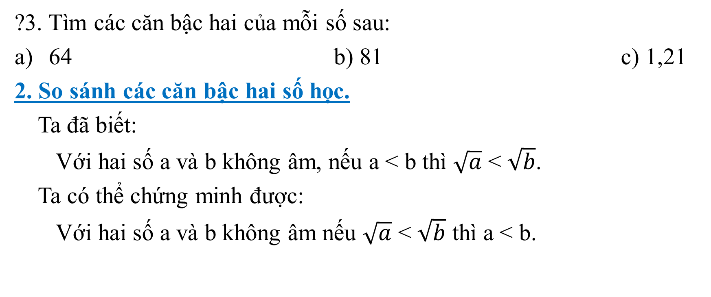
ς1. CĂN BẬC HAI
?3. Tìm các căn bậc hai của mỗi số sau:
64 b) 81 c) 1,21
2. So sánh các căn bậc hai số học.
Ta đã biết:
Với hai số a và b không âm, nếu a < b thì $\sqrt{a}$ < $\sqrt{b}$.
Ta có thể chứng minh được:
Với hai số a và b không âm nếu $\sqrt{a}$ < $\sqrt{b}$ thì a < b.

Slide 7


ς1. CĂN BẬC HAI
Như vậy ta có định lí sau đây.
ĐỊNH LÍ
VớI hai số a và b không âm, ta có a < b $⟺$
$\sqrt{a}$ < $\sqrt{b}$

Slide 8

ς1. CĂN BẬC HAI
Ví dụ 2. So sánh
a) 1 và $\sqrt{2}$ b) 2 và$\sqrt{5}$
Giải:
1 < 2 nên $\sqrt{1}$ < $\sqrt{2}$ . Vậy 1 <$\sqrt{2}$
4 < 5 nên $\sqrt{4}<\sqrt{5}$ . Vậy 2 < $\sqrt{5}$
?4. So sánh
4 và $\sqrt{15}$ b) $\sqrt{11}$ và 3

Slide 9
BÀI TẬP VỀ NHÀ
Làm bài tập 1,2,3,4,5 SGK / 6,7.
Đọc mục “Có thể em chưa biết”.
Chuẩn bị bài mới .

Slide 10

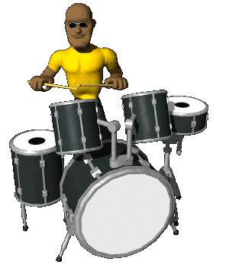


THE END

